Slide 1




工程应用训练答辩
李鹏飞 许炀

Slide 2

基于STM32F103的无线手持二维码识别项目
三，项目挑战
四，项目重要内容简介
五，视频演示
二，项目介绍
目录
contents
六，打板及3D外壳展示
一，项目背景

Slide 3

PART ONE
项目背景

Slide 4


一、项目背景
传统的无线手持二维码项目都是基于STM32F4系列，因此，我们开创性地做出了基于STM32F1系列的手持无线二维码识别项目，力争做到独创性。同时，我们做了一个完整且丰富的系统。不仅支持有线连接，还支持两种无线传输方式，达到手机端，电脑端均可连接的效果，极大地丰富了使用者的选择。STM32程序及电脑端上位机程序均为个人设计。

Slide 5

PART TWO
项目介绍

Slide 6
二、项目介绍
手机
LED灯
蓝牙模块
串口
蜂鸣器
STM32F103
电脑
ESPWIFI模块
屏幕
摄像头

Slide 7

PART THREE
项目挑战

Slide 8


三、项目挑战
STM32F1系列作为比较低端的芯片，包括驱动摄像头，屏幕的显示，库的移植等各项要求都比较困难。为了节约IO口的使用，我们驱动SPI屏幕，同时，由于STM32F1系列不支持外扩SDRAM，故我们外扩了SRAM作为内存扩展实现了库的移植。同时，我们使用的这款STM32F103芯片型号PIN to PIN GD32F103系列，选型的适配性使得之后移植到国产芯片上成为可能。

Slide 9
PART FOUR
项目重要内容简介

Slide 10




四、项目重要内容简介
Zbar库
Zbar库是一个开源的条形码、二维码识别库，能够在各种平台上实现快速准确的码的解码。该库提供了简单易用的API接口，方便开发者快速集成并应用于各种场景中。Zbar算法是用C语言完成，因此可以很好的移植进STM32

Slide 11
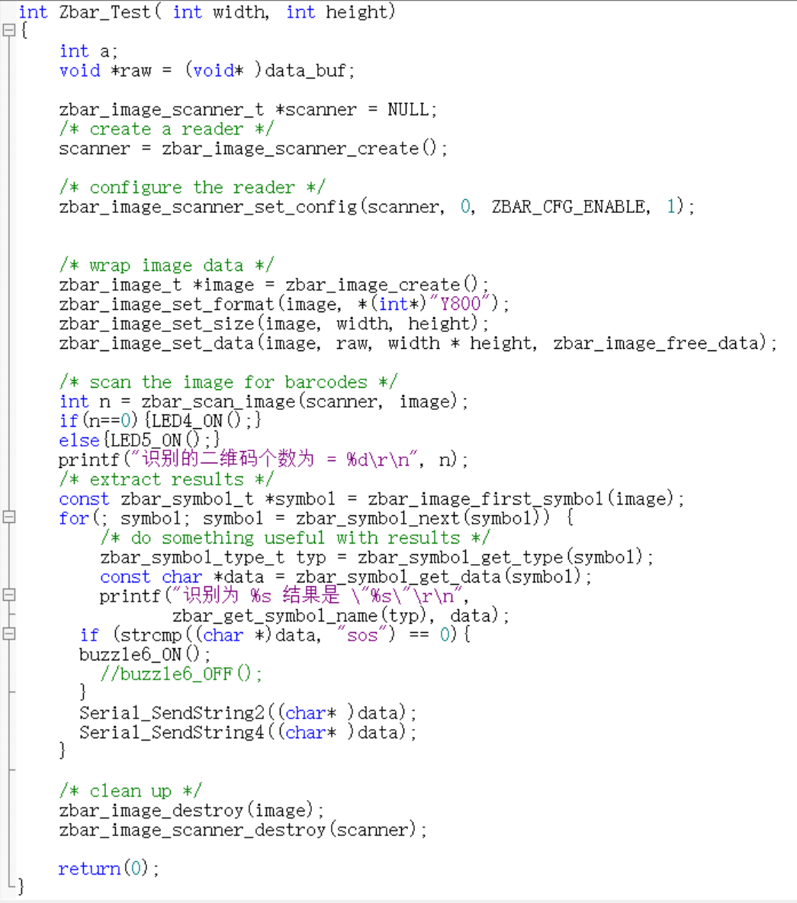
Zbar库

Slide 12
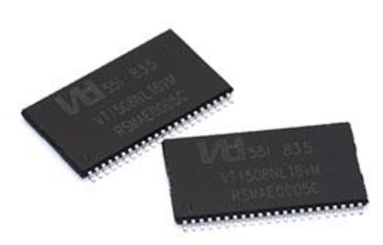
四、项目重要内容简介
SRAM
静态随机存取存储器（SRAM）是一种常见的计算机内部存储器类型，用于存储和访问数据。SRAM具有更快的访问速度、较低的功耗和不需要刷新操作等优点。它被广泛应用于高速缓存、寄存器文件和其他需要快速读写访问的存储系统中。

Slide 13
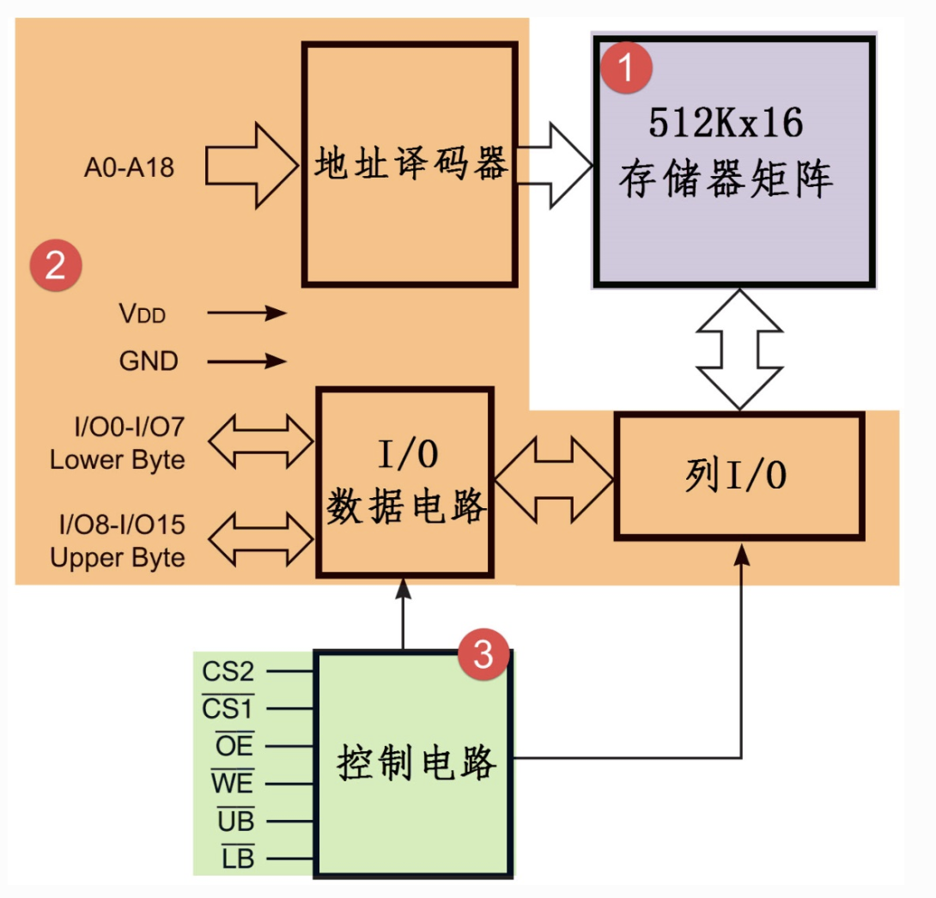
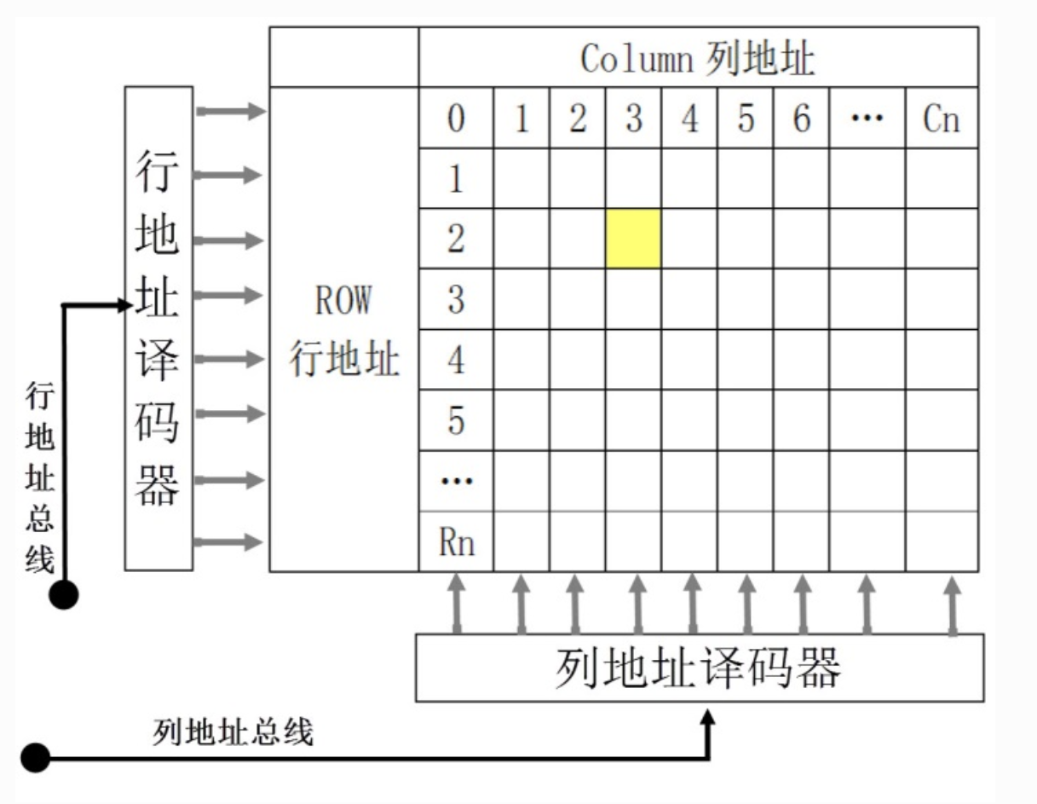
SRAM

Slide 14
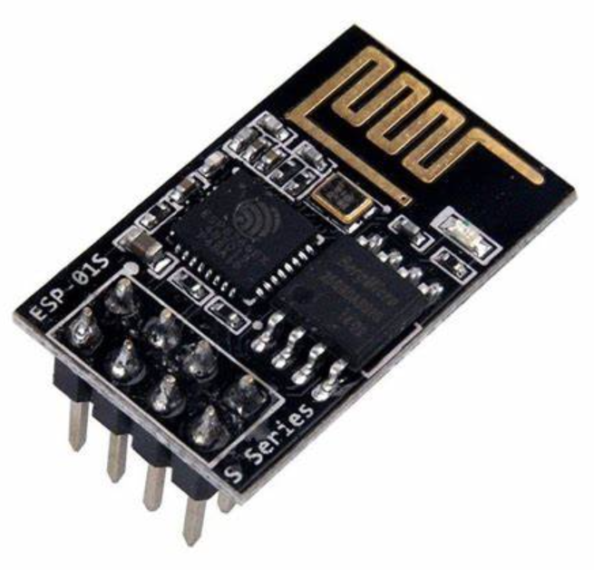
四、项目重要内容简介
ESPWIFI模块
ESP-WIFI 模块是一种无线通信模块，它的作用是使设备能够通过无线局域网（WiFi）进行通信和连接互联网，从而实现远程控制、数据传输等功能。该模块可以用作热点，电脑连接热点达到传输信息的作用。

Slide 15
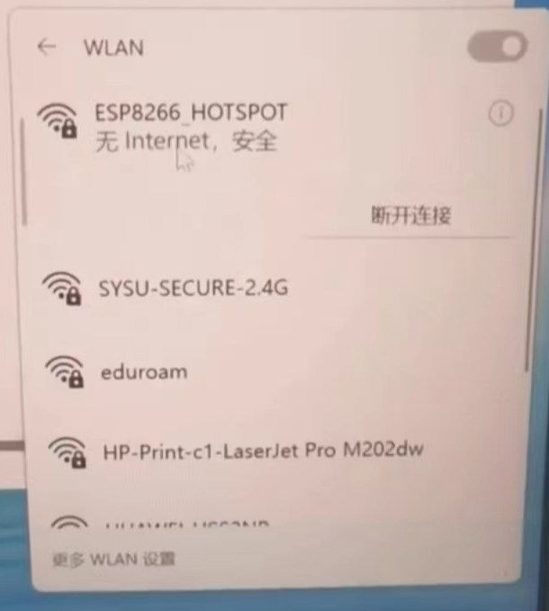
ESPWIFI模块

Slide 16
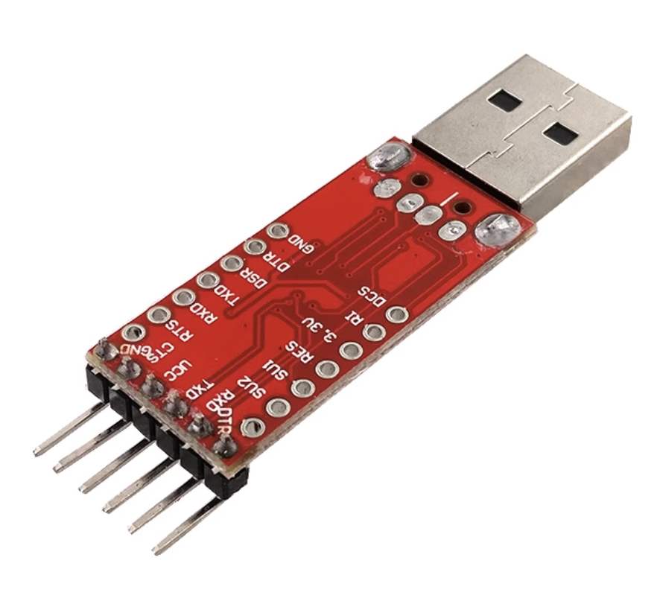
四、项目重要内容简介
串口
为了实现通讯的多样性以及系统的健壮性，我们给用户预留了串口通讯的接口，同时实现了有线信息传输

Slide 17
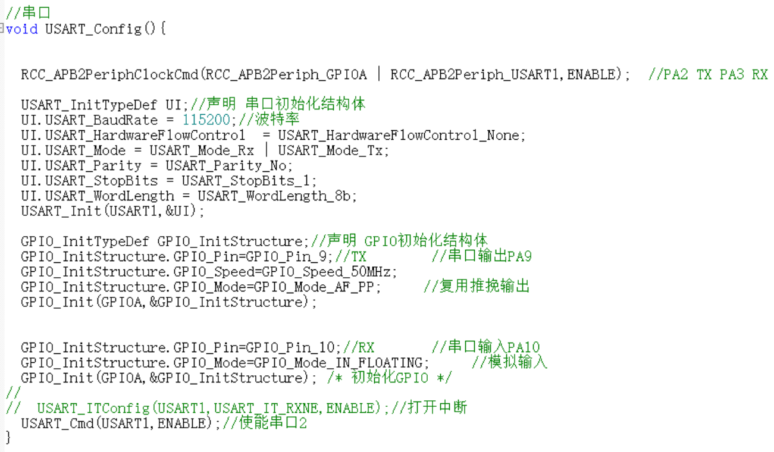
串口

Slide 18
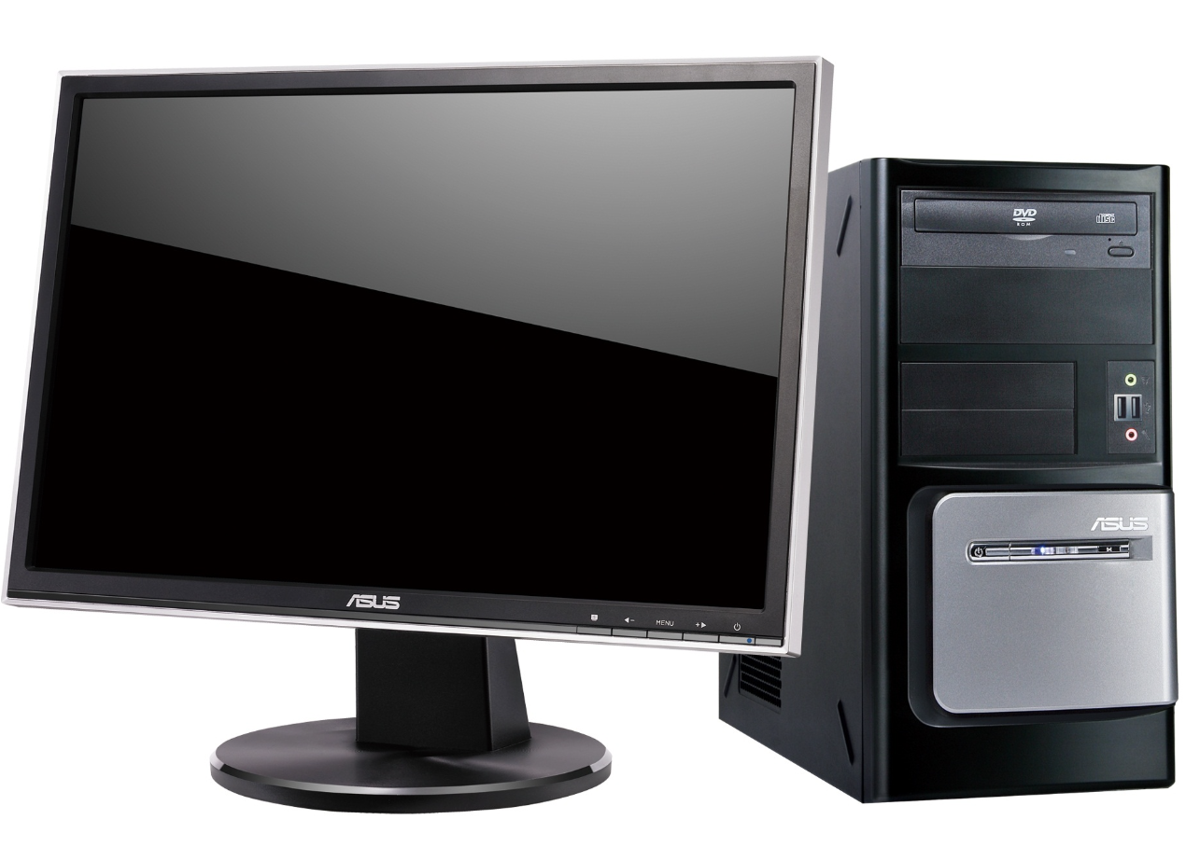
四、项目重要内容简介
上位机软件
使用Python独立编写了上位机软件，用pyqt5库实现了GUI界面的编写，最后封装为exe文件，极大的方便了使用者

Slide 19
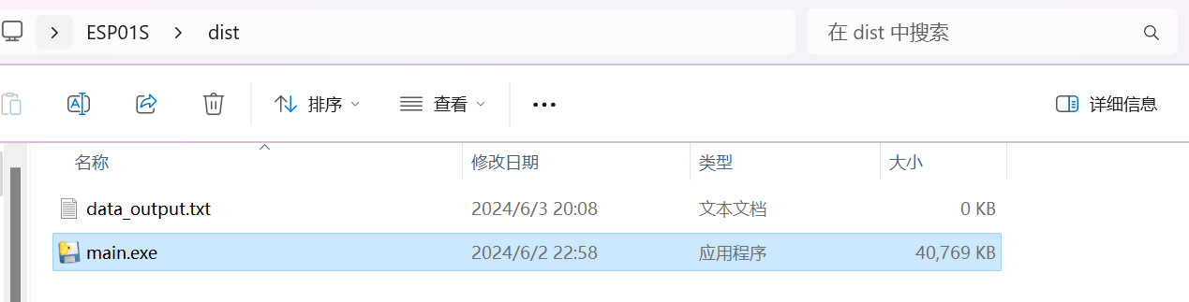
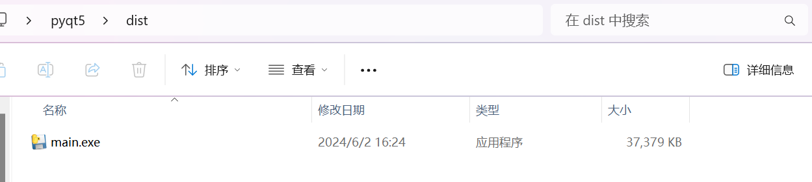
上位机软件

Slide 20
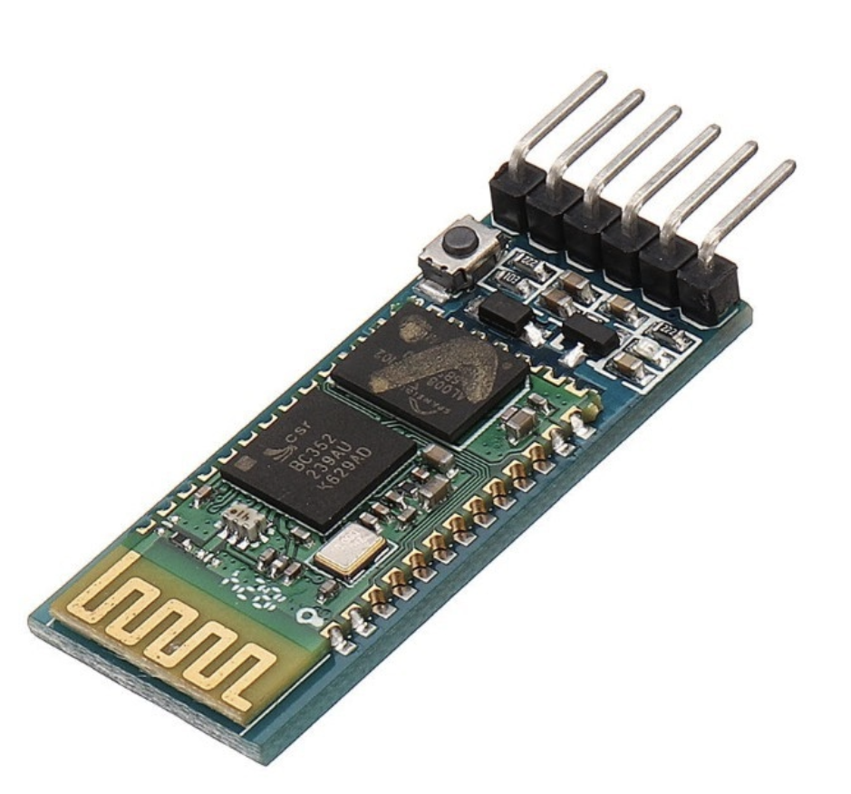
四、项目重要内容简介
蓝牙模块
我们的移动端不止限于电脑，为了进一步扩大实用性和便捷性，我们通过蓝牙模块实现了在手机端监控的效果。蓝牙模块设置为从模式，从而实现手机端连接蓝牙接受信息

Slide 21


蓝牙模块

Slide 22

五、视频演示
https://www.bilibili.com/video/BV1s7421o7qn/?spm_id_from=333.999.0.0

Slide 23
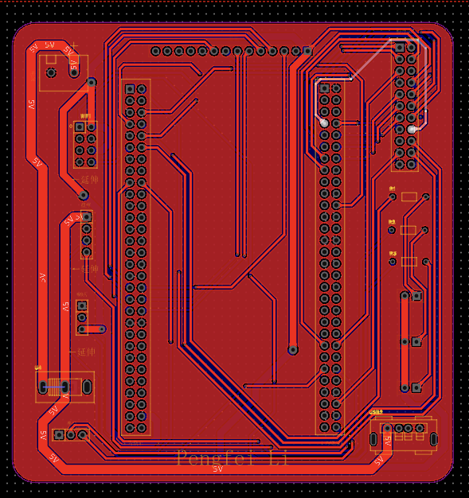
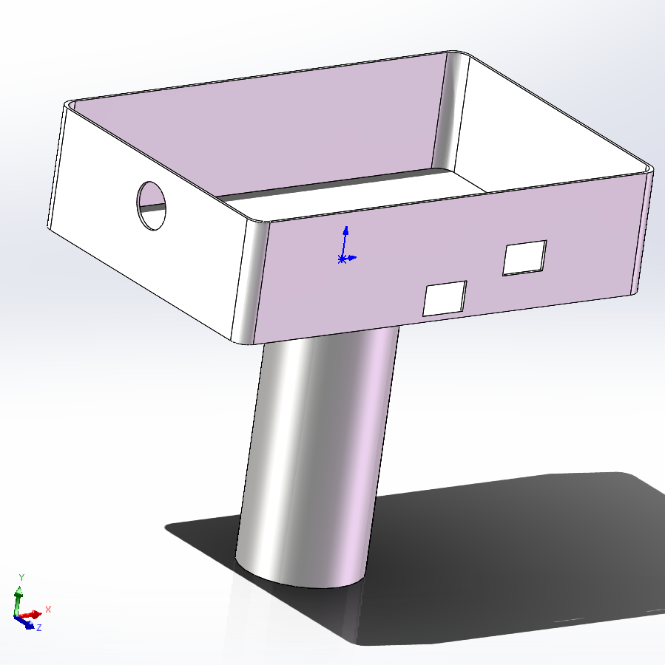
六、打板及3D外壳展示

Slide 24
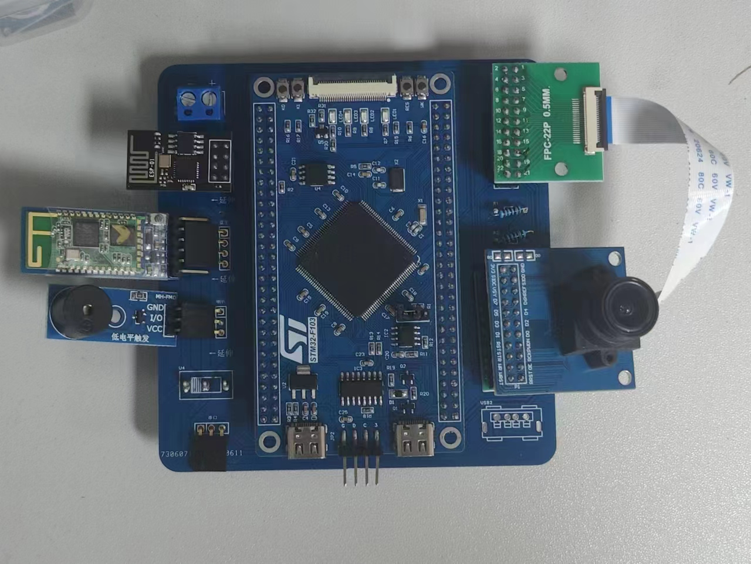
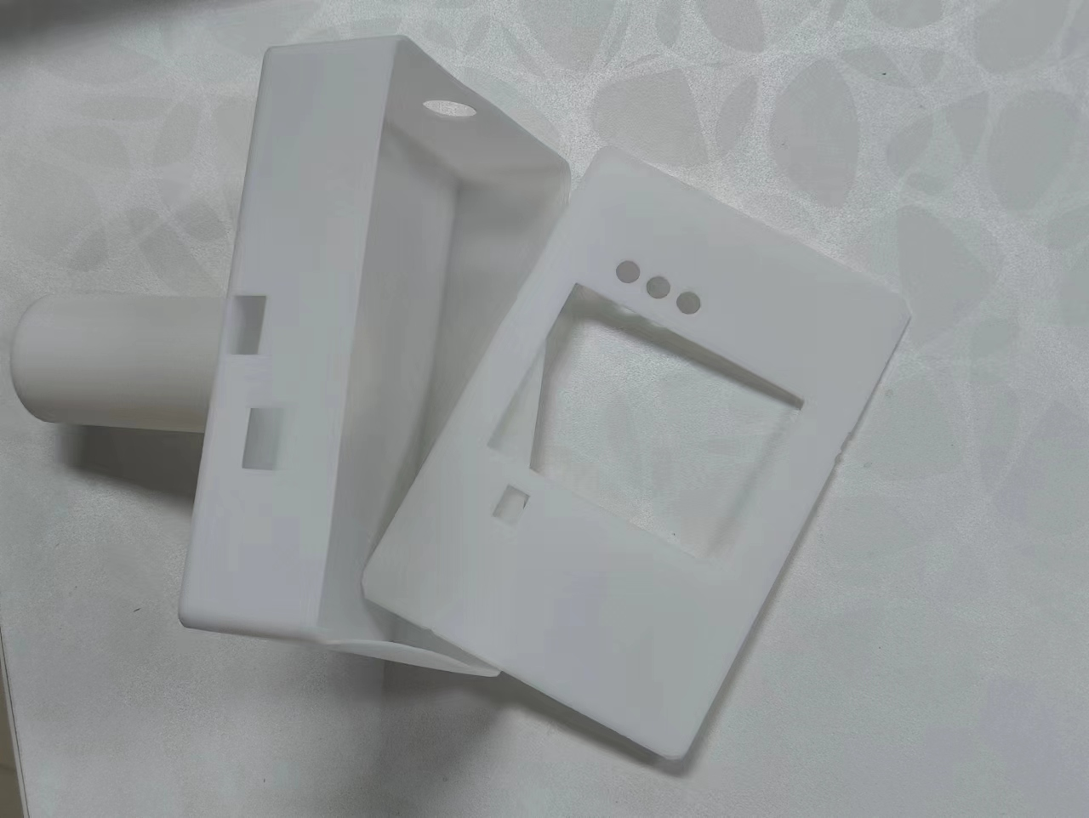
六、打板及3D外壳展示

Slide 25
谢谢聆听

